Slide 1

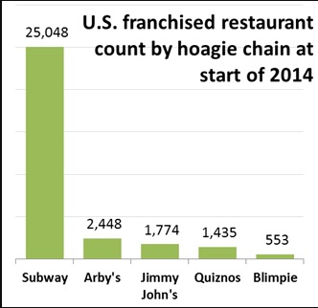
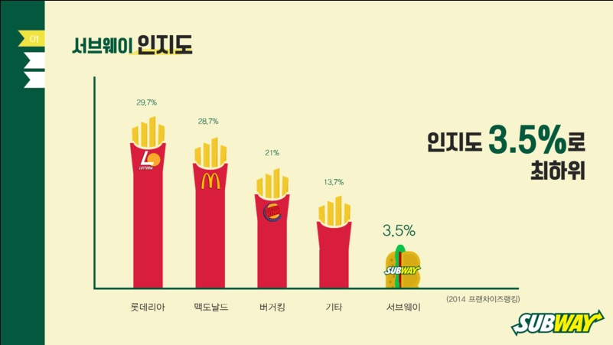

Slide 2
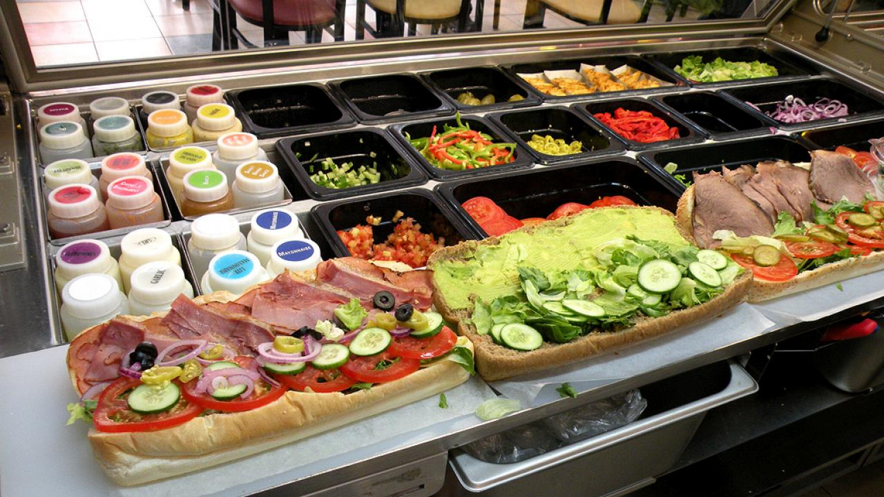
사장님!! 이것 좀 보고 가시죠!!
재고를 직원 이 가져가는 것 같다고요?
프로그램 사용 이 어렵다고요?
몇 날 몇 시에 무엇 을 팔았나 궁금하다고요?

Slide 3

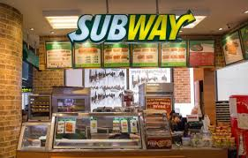
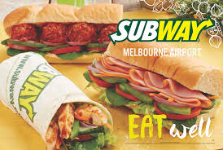
목 차(INDEX)
1. 팀원 소개
2. 소개
3. 구조
4. 시연

Slide 4
1
팀원 소개와 맡은 분야
팀원 소개
우경환(팀장)
전체설계, Main
김현석
PPT 작성 & 발표
최헌순
첫 화면 구성
간호석
전체적인 조언
정민우
재고 중점
Notes:
팀원소개

Slide 5
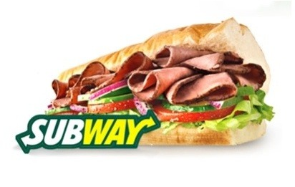
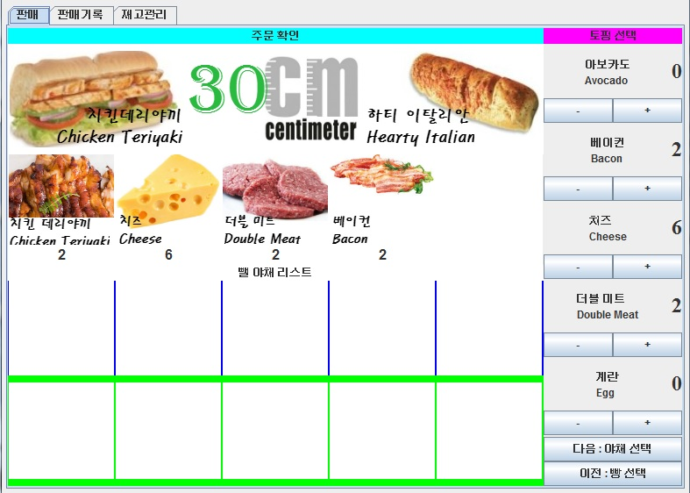
프로그램 소개
왜 만들었나?
- 시간 별,가격 별 상품 분석 가능
- 효율적 재고관리를 위해서
- 고객에게 능동적 선택 하게끔 가능

Slide 6
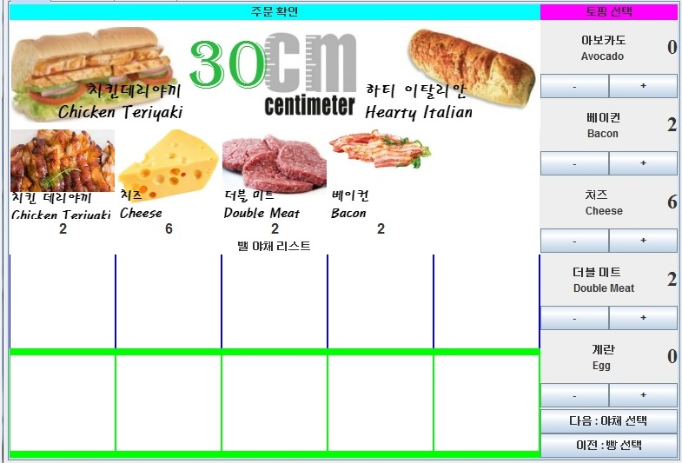
구조
관리자 베이스임에도 손님과 함께 같은 화면을 보며 함께 즉각 요청 & 변경 가능

Slide 7
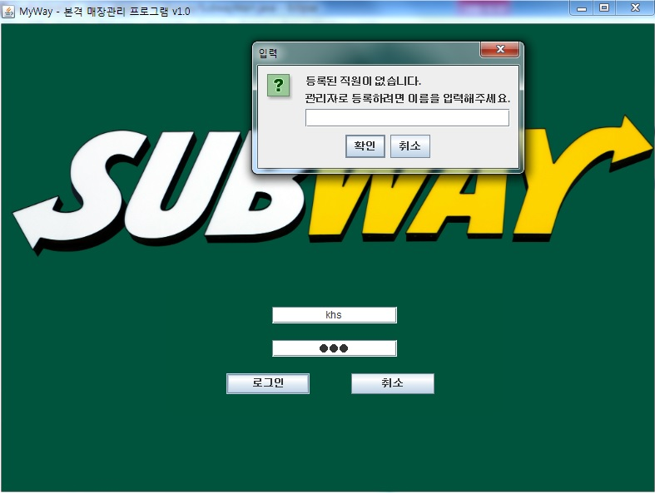
로그인 화면
첫 등록자가 관리자가 됨으로써 모든 멤버 수정 등록 삭제 가능

Slide 8
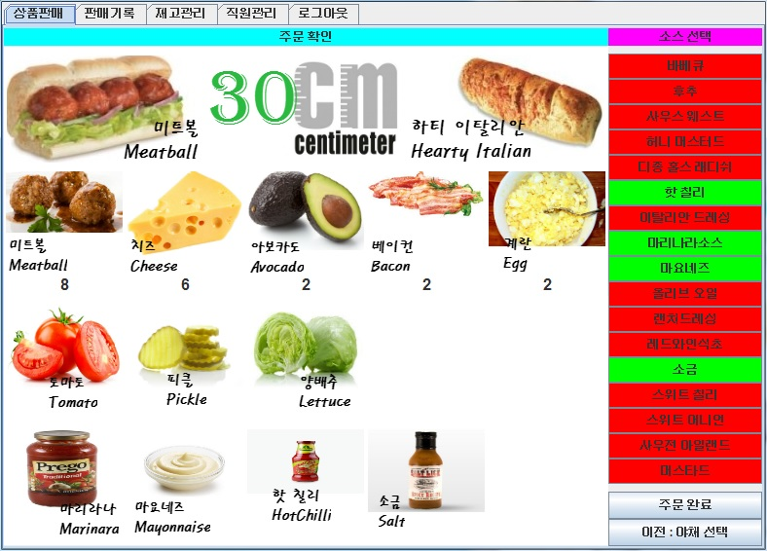
판매 Tab
- 주문 확인
- 메뉴
- 추가할 토핑 리스트(~5)
- 재확인 후 가격출력
- 주문 초기화 & 변경 가능

Slide 9
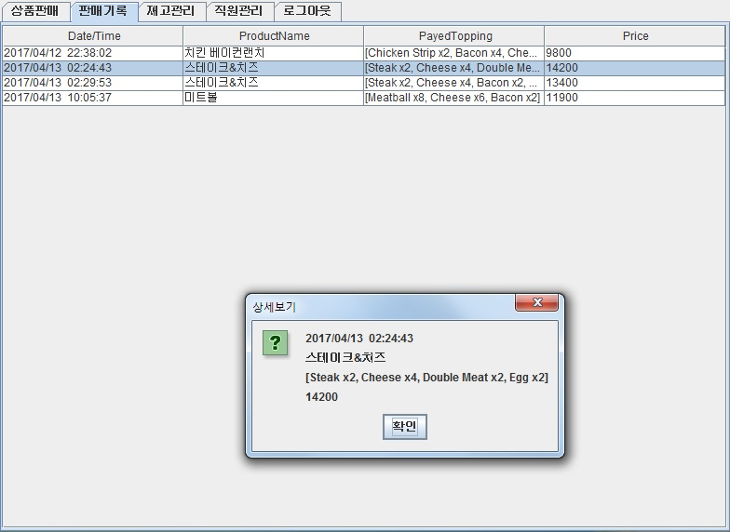
판매기록 Tab
- 시간 별 판매 정렬 가능
- 메뉴 별 판매 정렬 가능
- 어떤 토핑이 잘 판매되나?!

Slide 10
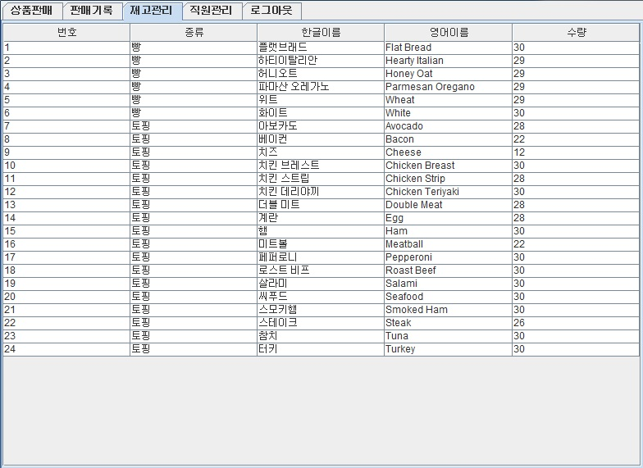
재고관리 Tab
- 가산 가능 재고 보기
- 가산 가능 재고 수정
- 재고 전체 보기

Slide 11
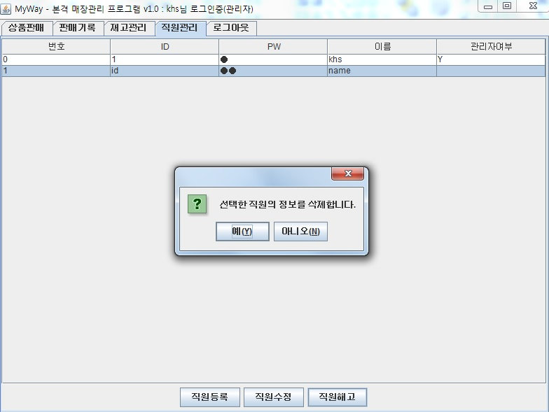
직원관리 Tab
- 완벽한 관리자관점 관리프로그램
- 직원 등록 가능
- 직원 수정 가능
- 직원 삭제 가능

Slide 12
프로그램 시연

